Slide 1
计算机视觉大作业

Slide 2
1
任务重述与难点分析
Task & analysis
目录
2
数据处理与基本模型
Datasets & Baseline
CONTENTS
3
进阶实验
advanced experiment

Slide 3
任务重述与难点分析
Task & analysis

Slide 4
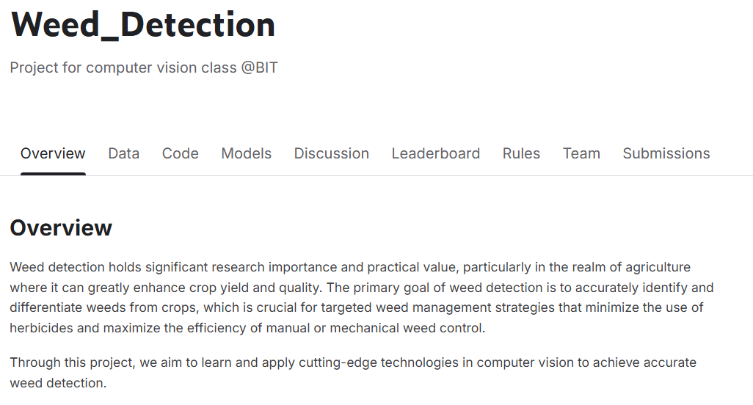
任务重述
1
本次目标检测任务是围绕杂草检测展开的。杂草检测的主要目的是准确识别和区分杂草与作物，这对于制定有针对性的杂草管理策略至关重要，可以最大限度地减少除草剂的使用，并最大限度地提高人工或机械除草的效率。 通过本项目，我们旨在学习和应用计算机视觉领域的前沿技术，实现准确的杂草检测。

Slide 5
难点分析
2
数据样本少
检测困难
实验所给的训练集有1216条，其中作物与杂草各有3000多个，对于捕获这种细小特征，数据样本略有不足。
在遥感图像伴随着光线的影响下，人眼尚不能肯定地判断出植株位置，对于训练模型是一大困难。
分类困难
对比度不强
作物与杂草有着很多极为相似的特征，在较小的图像下，分类变得更加困难。
在部分图像中，植株易于背景混在一起，使得误检漏检的情况层出不穷。

Slide 6
数据处理与基准模型
Datasets & Baseline

Slide 7
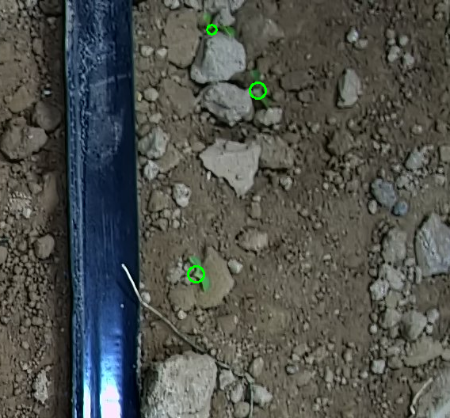
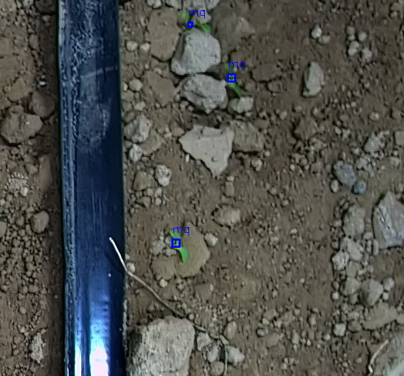
数据集处理
1
处理前后
对比
我们要使用YOLO进行目标检测，必要的任务是把给定的标注数据处理为YOLO能处理的格式，最大的区别是将原图标注的圆框变为方框，并给出坐标。

Slide 8
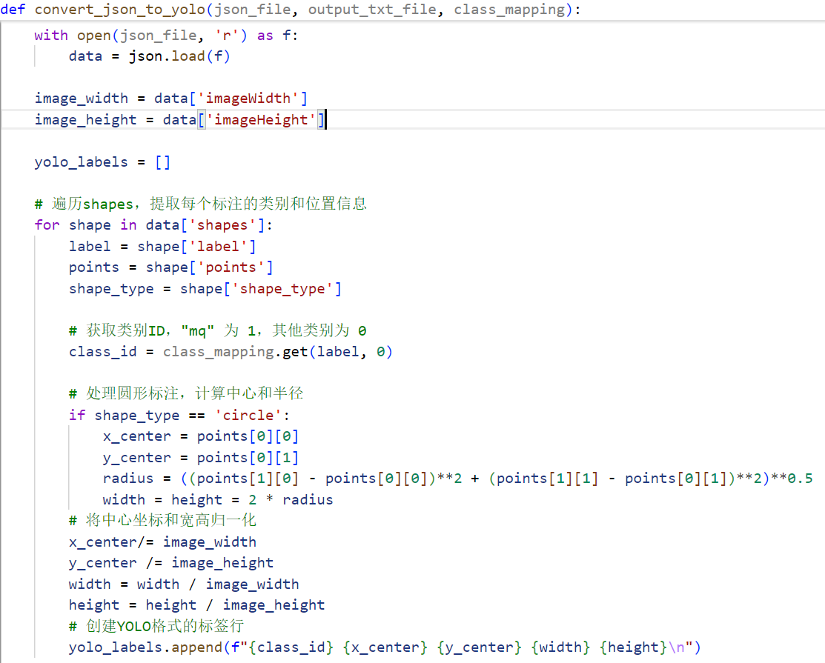
处理过程
具体实现
使用python处理。
从json文件中读取到图像的相关信息，如高度，宽度和物体框。
对于每个物体框，通过圆心和圆上一点，计算出其半径，最终就能得到矩形框的具体参数。
其中，YOLO中的坐标为相对值，因此要将坐标除以图像大小。

Slide 9
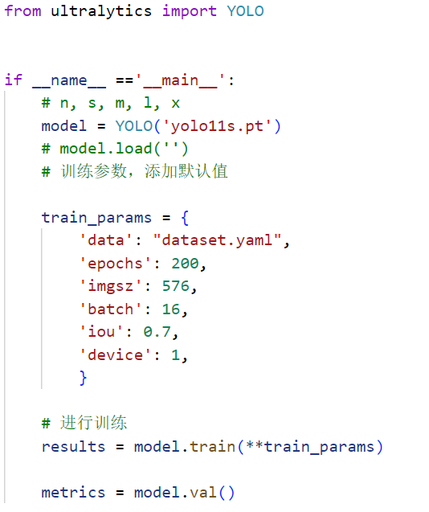
Baseline
我们选用YOLO11S作为基准模型，它封装完备，只需要简单的脚本就能开始训练。
训练过程中，我们设置了以下关键参数：
训练轮次：epochs=200，确保模型充分学习。
输入图像大小：imgsz=576，适合数据集的分辨率。
优化器：使用 AdamW，以更快的收敛速度。
数据增强：启用 Mosaic、Mixup、随机翻转等增强方法，优化数据集，提升模型的泛化能力。
IOU：0.7，比题目要求的0.5更大，提高鲁棒性。

Slide 10
Baseline中遇到的问题
当我们训练好baseline后，交到Kaggle上验证分数，发现分数一直很低。本以为是训练设置与代码的问题，后来查看了结果里的labels图像，发现weed标签严重缺失。我们发现将训练集划分一部分到验证集中会使得这一现象产生，随后我们调整了训练集与验证集的比例，得到了baseline准确的结果。

Slide 11
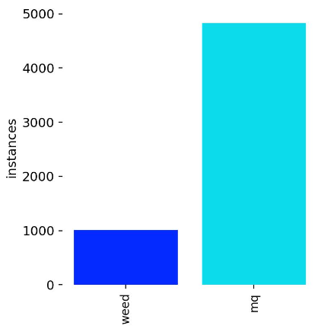
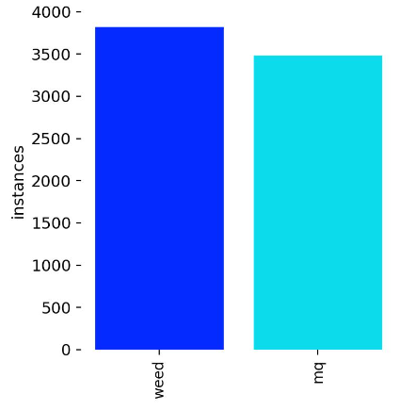
前后结果

Slide 12
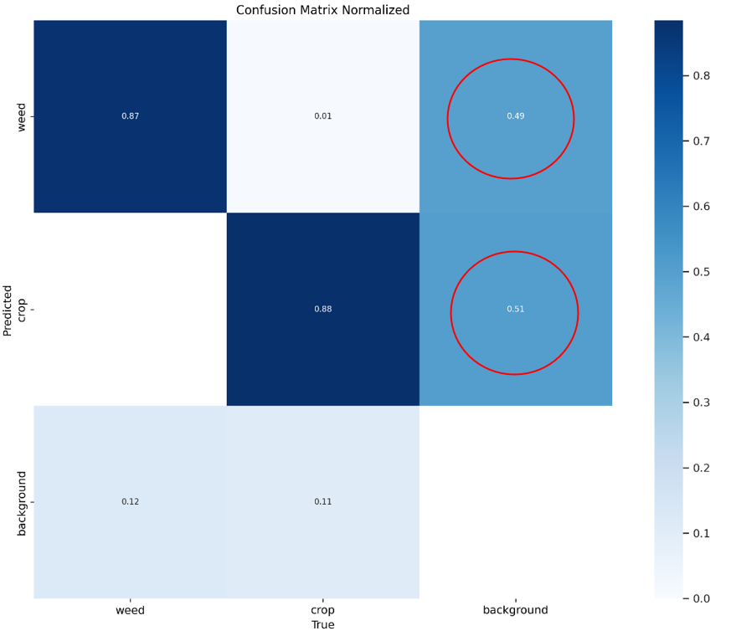
6
存在的问题
杂草，作物被错误分类为背景（background）的比例较高。杂草和作物之间的互相混淆问题。
改进方向
为了解决植株与背景相混的问题，我们决定从图像预处理和模型改进两方面下手。
结果混淆矩阵

Slide 13
进阶实验
advanced experiment

Slide 14
图像处理与增强
1
提升模型对不同类别之间的区分能力，尤其是背景与目标类别（杂草/作物）之间，进行图像预处理，将目标（即植物）与背景分离开来，增加训练时的数据质量和模型的鲁棒性。
我们发现，训练集中大部分背景均为深色的土地，而作物与杂草是绿色植物，于是想办法扩大这种区分度，包括以下三种办法：
拉大不同颜色间对比度：让绿色在画面上更突出。
边缘检测：叶片往往是带有形状的，可以以此将其从地面分割出来。
使用绿色掩膜过滤背景：直接将绿色的叶片保留下来，其它全部去除。

Slide 15
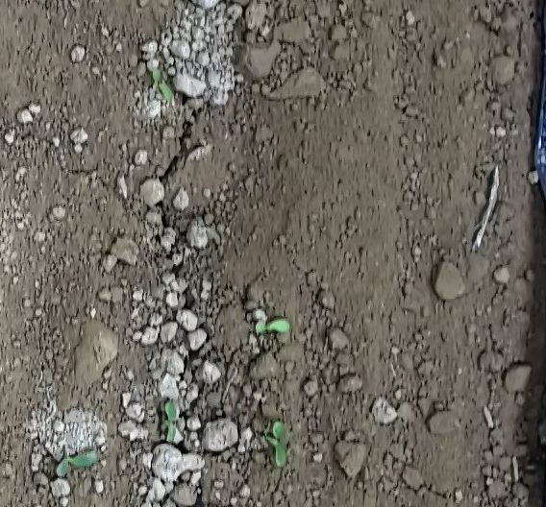
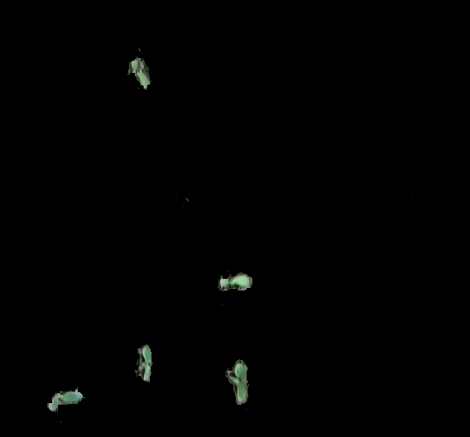
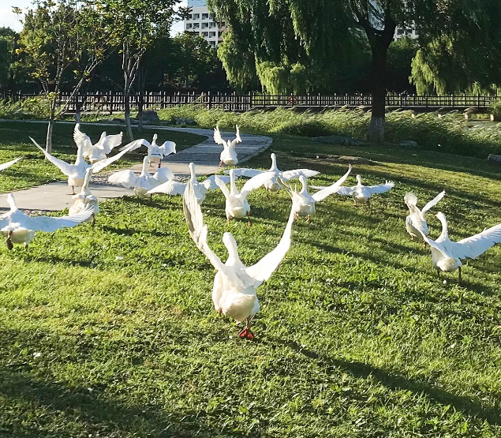

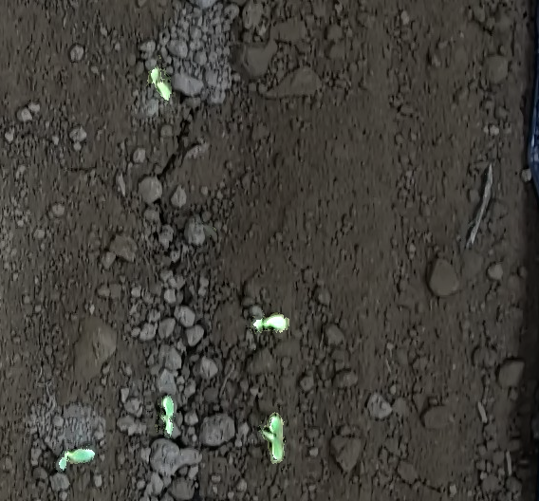
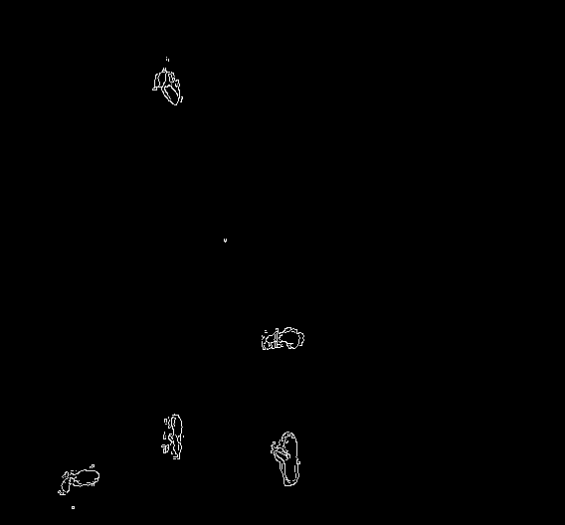
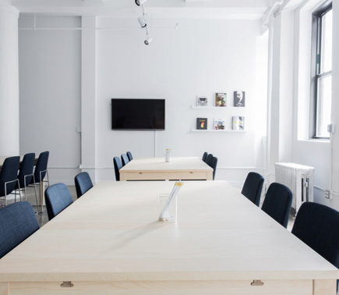

处理结果对比
2
02
04
对比度增强
Canny边缘检测
01
03
原图像
应用掩膜

Slide 16
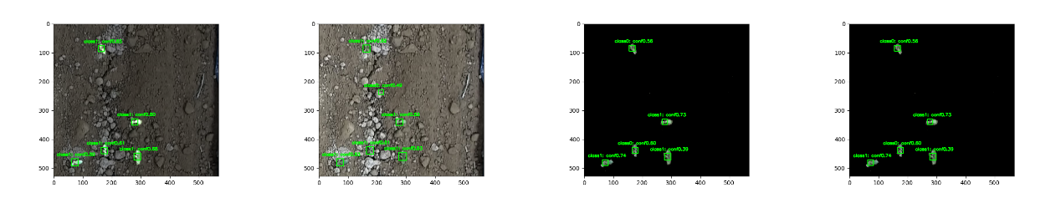
检测对比
3
02
04
对比度增强
Canny边缘检测
通过应用不同预处理的图像对模型进行对比分析，我们发现在原图上会出现一定程度的误检现象，因为岩石的影子投影到地上形成了两瓣叶子的形状而被识别到。但是，根据颜色很容易判断出这并不是一株植物，所以在所有处理后的图像上，该处并没有产生误检。

Slide 17
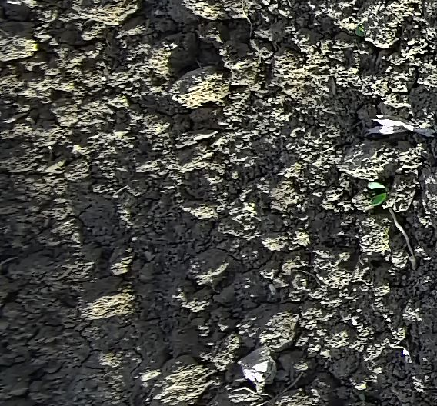
实验结果与分析
4
04
我们在kaggle上对改进的模型进行了测试，发现分数反而有所下降，这说明在以颜色为界限分割植株与背景存在一定的问题。在部分测试集中，如右图所示，光影比较强的时候，绿色被冲淡而背景被照亮，导致植物与背景“合为一体”，此时再应用刚才的办法处理图片，容易检测出很多奇怪的物体。因此，我们决定从模型结构下手以增强检测效果。
对比度增强
Canny边缘检测

Slide 18
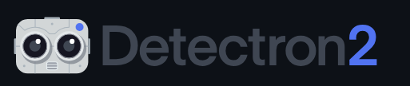
RCNN模型
5
更换yolo模型为更适合此类任务的模型RCNN进行训练，RCNN（Region-based Convolutional Neural Networks）是一种用于目标检测的深度学习模型，通过结合区域提议和卷积神经网络来实现目标检测。
我们这里使用的Fast RCNN改进了效率，通过共享特征图和ROI Pooling简化了训练过程。Faster RCNN进一步引入了区域提议网络（RPN），实现了端到端的训练。
并且，Meta发布的Detectron2以此模型为基础进行了完备的封装，我们采用了预训练的faster_rcnn_R_50_FPN_3x作为baseline，它拥50层残差网络，一个RPN层用于生成候选区域，一个ROI Pooling层，将 RPN 生成的候选区域映射到特征图上，并通过 ROI Pooling 层提取固定大小的特征，最后是分类层，用于对每个候选区域进行分类，判断其属于哪个类别并进行边界框回归，精确定位目标。

Slide 19
模型结构
6
50层残差网络
充分提取特征
PRN层
用于生成候选区域
ROI Pooling层
RPN 生成的候选区域映射到特征图上
分类层
输出分类类别与检测框

Slide 20
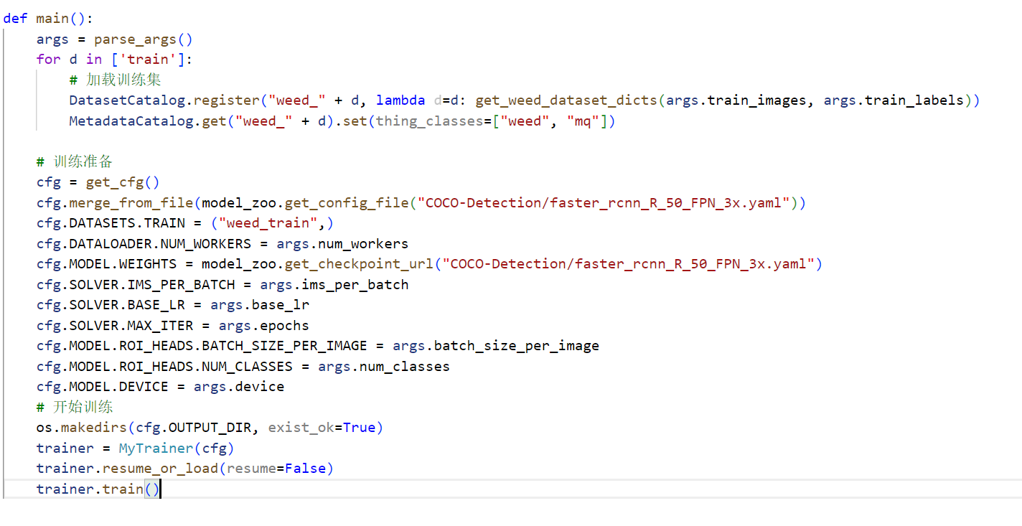

核心代码
我们选用faster_rcnn_R_50_FPN_3x作为基准模型，Detectron2没有YOLO封装的那么简易，还需要自己定义数据集提取方法并注册数据集。

Slide 21
优化与创新
8
我们将Anchor Box的大小设置为[32, 64, 128, 256, 512]，比例设置为[0.5, 1.0, 2.0]，以增强模型对小目标和细长目标的检测能力。
我们采用初始学习率为0.005，并结合余弦退火衰减策略，使学习率在训练过程中逐渐降低至0.0001。这些调整使模型在验证集上的mAP50从58.7提升到61.4。
引入Soft-NMS方法，将候选框的分数逐步降低而非直接过滤，并将IoU阈值固定为0.4，以更好地平衡目标保留和误检过滤。这些改进使模型的目标检测精度进一步提升，将mAP50从61.4提高到63.2。
在训练过程中加入了多种数据增强策略与多尺度训练和测试策略，使模型在测试集上的最终mAP50达到了65.181。
Anchor Box
数据增强与多尺度训练
学习率
NMS算法

Slide 22
实验结果
9
Kaggle得分
0.55
mAP分数
65.2
提升百分比
18.2%
得分与分析 
最终我们在kaggle得到了0.558的分数，mAP50分数为65，比起YOLO和RCNN的baseline都有了一定的长进，说明我们的优化与创新起到了一定效果，说明在检测效果上有所提升。

Slide 23
谢谢观看

